Slide 1



संयुक्त व्यंजन, संयुक्ताक्षर एवं द्वित्व व्यंजन
CLASS: II
SUBJECT : (HINDI)
CHAPTER NUMBER: पाठ- 9
TOPIC :संयुक्त व्यंजन, संयुक्ताक्षर एवं द्वित्व व्यंजन
SUB TOPIC: शब्द निर्माण ,चित्रों के नाम लिखें

Slide 2

दिए गए अक्षरों से शब्द बनाओ
क्ष
पक्षी
कक्षा
च्छ
अच्छा
गुच्छा
प्य
प्याज
प्यार
ल्ल
बिल्ली
दिल्ली
क्क
मुक्का
धक्का

Slide 3
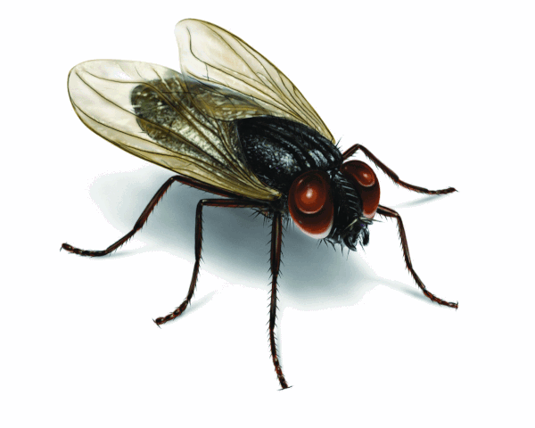
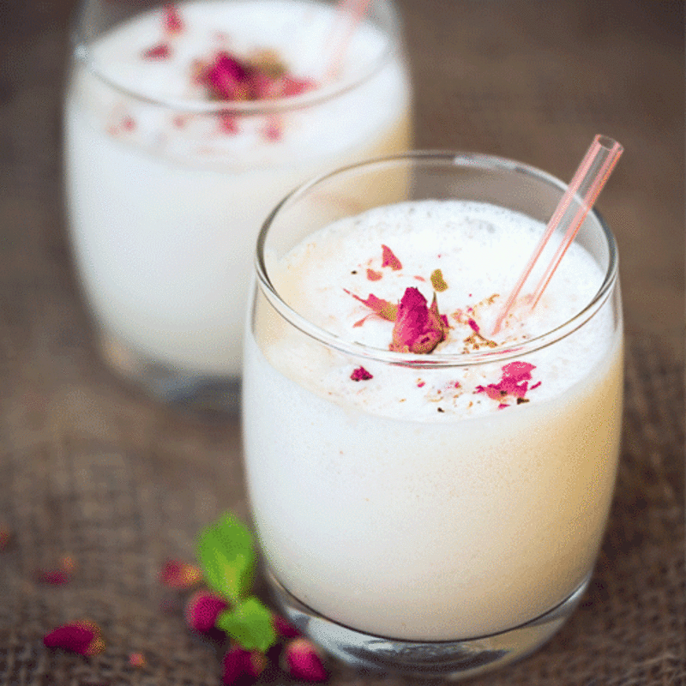

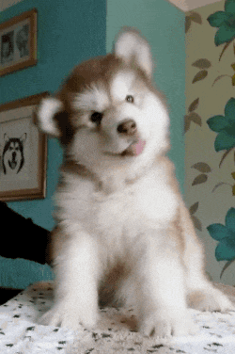
चित्रों के नाम लिखें
मक्खी
लस्सी
कुत्ता
प्याला

Slide 4

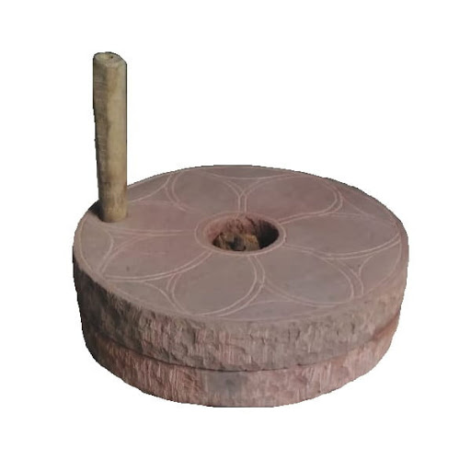
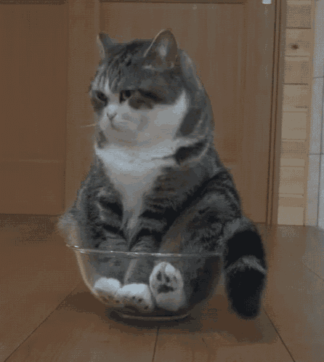
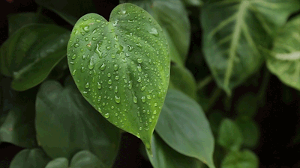
अस्सी
चक्की
पत्ता
बिल्ली

Slide 5
गृह कार्य
क्य ,ल्ल ,स्त,क्त,त्त,स्व : दिए गए वर्णों से दो -दो शब्द बनाएँ l

Slide 6
सीखने का प्रतिफल
छात्रों में पुनः ज्ञान का विकास तथा लेखन कौशल में वृद्धि प्राप्त होना

Slide 7
THANKING YOU
ODM EDUCATIONAL GROUP

